Slide 1
Разработка консольного приложения «Movie Tracker» для управления персональной коллекцией фильмов
Студент: Дорошенко Б.О.
Группа: 01-24 ИСИП

Slide 2
Актуальность и цель проекта
Актуальность:
Большинство существующих решений требуют интернета, регистрации и содержат избыточный функционал
Пользователю нужен легковесный, автономный инструмент для трекинга фильмов
Цель проекта:
Разработать консольное приложение «Movie Tracker» на JavaScript (Node.js), позволяющее эффективно управлять коллекцией фильмов через интерфейс командной строки

Slide 3
Задачи проекта
Проанализировать предметную область и существующие аналоги
Сформулировать функциональные и нефункциональные требования
Спроектировать объектную модель данных (фильм)
Реализовать базовый функционал CRUD-операций для фильмов
Разработать дополнительную логику (оценка фильмов, wishlist)
Создать пользовательский интерфейс с навигацией по меню
Реализовать модуль асинхронного ввода/вывода на основе readline
Провести комплексное тестирование и отладку приложения

Slide 4
Технологический стек и проектирование архитектуры
Технологии:
Язык: JavaScript (ES6+)
Платформа: Node.js
Модули: readline (встроенный)
Инструменты: VS Code, Git
Model (данные) | Массив movies, объект фильма
View (интерфейс) | Функции showMenu(), showMovies(), showWishlist()
Controller (логика) | Функции addMovie(), markAsWatched(), rateMovie()

Slide 5
Операции управления данными
Операция | Функция | Назначение
Create | addMovie(title) | Добавление нового фильма
Read | showMovies() | Просмотр всех фильмов
Update | markAsWatched(title) | Отметка о просмотре
Update | rateMovie(title, rating) | Выставление оценки

Slide 6
Реализация бизнес-логики и пользовательского интерфейса
Дополнительная логика:
Wishlist: Функции addToWishlist() и showWishlist() с фильтрацией массива
Валидация: Проверка пустого названия, диапазона оценки (1-5), существования фильма
Обработка ошибок:
Фильм не найден → сообщение об ошибке
Неверный ввод оценки → запрос повторного ввода
Пустое название → отклонение операции
Пользовательский интерфейс:
Меню из 7 пунктов
Асинхронный ввод через readline + Promise
Эмодзи-индикаторы (✅ ⭐ 📭) для улучшения UX
Пауза после каждого действия (нажмите Enter)

Slide 7
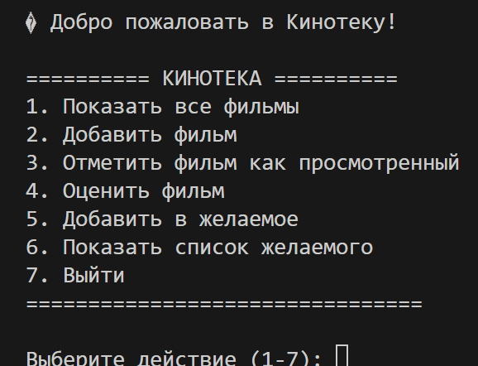
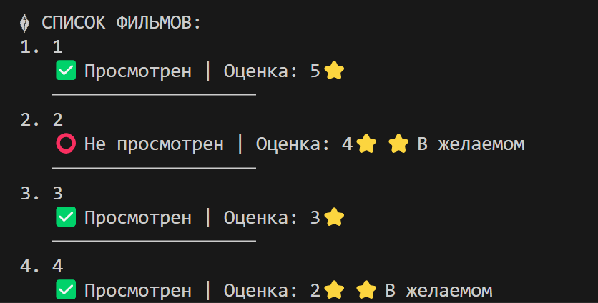
Результат работы и выводы

